Slide 1
Психология здоровья личности
Лекция 7.
Мамбеталина А.С.- к.пс.н, доцент

Slide 2
Подтемы
1. Взаимосвязь и взаимовлияние психики и тела.
2. Психологические факторы возникновения болезней и укрепления здоровья.
3. Здоровый образ жизни как основа успеха личности.
4. Негативные эмоции и здоровье

Slide 3
Взаимосвязь и взаимовлияние психики и тела
Тело — внешнее, физическое проявление нашей психики. Причины болезней в психологии раскрываются, когда мы наблюдаем и анализируем эту связь тела и души.

Slide 4
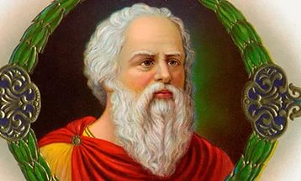
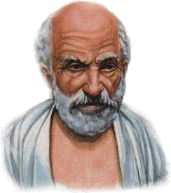
Взаимосвязь психики и соматики
«Нельзя лечить глаза без головы, голову без тела, а тело без души» Сократ.
«Излечение тела надо начинать с устранения причин, которые мешают душе больного выполнять свою Божественную работу» Гиппократ.
Древние целители были едины во мнении, что любой физический недуг возникает вследствие разобщённости человека с его духовным естеством.
Эти два тела (энергетическое и физическое) являются двойниками, которые оказывают друг на друга взаимное влияние.
Лечение на уровне физического тела.
Исцеление лечит человека на всех уровнях — физическом, ментальном, эмоциональном и духовном.

Slide 5
Психосоматика
Наука, рассказывающая о воздействии души на физическое тело. Ее название происходит от двух греческих слов: «психе» — душа и «сома» — тело. Состояние нашей души накладывает свои отпечатки на тело и жизнь человека, поскольку Душа является источником питания тела.
Социологический аспект психосоматики — это изучение связи психосоматических расстройств с условиями жизни людей и их культурными традициями;
Психотерапевтический аспект психосоматики – это поиск методов изменения деструктивно влияющих на организм способов поведения и эмоционального реагирования;
Психологический аспект психосоматики – это исследование поведенческих реакций, связанных с заболеваниями, и психологических механизмов, отражающихся на физиологии;
Физиологический аспект психосоматики – это исследование воздействия эмоций на физиологию;
Медицинский аспект психосоматики – это лечение заболеваний.

Slide 6
Психология здоровья
Психология здоровья как отрасль психологической науки имеет целью изучение явлений, относящихся к здоровью.
Основные задачи:
выявление, наблюдение, регистрация, анализ, прогнозирование и использование психологических факторов, влияющих на здоровье человека в условиях окружающей среды.

Slide 7
Стереотипы поведения, способствующие сохранению здоровья:
физическая культура и спорт;
соблюдение режимов безопасности на работе;
совладание (коппинг) с разноуровневыми проблемами (переживание и регуляция проблем и стрессоров, саморегуляция и т.д.);
виды поведения, способствующие здоровью (выбор трудовой деятельности, условий проживания, экологической среды, физическая активность);
соблюдение правил здорового образа жизни.

Slide 8
Психологические факторы возникновения болезней и укрепления здоровья
Три группы факторов, корреляции которых со здоровьем или с болезнью наиболее сильны:
Личностные свойства и типичные паттерны (варианты) поведения. Это, например амбициозность, агрессивность, раздражительность, нетерпеливость, убыстренный тип деятельности; преобладающие эмоциональные ответы, характеризующиеся раздражением, враждебностью, гневом.
Личностные конструкты, связанные с индивидуальными особенностями реагирования на ситуацию – оптимистичный или пессимистичный взгляд на вещи, уровень осознания собственной предназначенности, сила «Я».
Проблемы эмоционального реагирования.

Slide 9
Классификации психолога Лесли Ле Крона
Причины:
Конфликт — к образованию психосоматического симптома может приводить внутренний конфликт между различными частями личности.
Язык тела — в некоторых ситуациях тело физически отражает то состояние, которое могло бы быть выражено одной из образных фраз ряда: «это одна сплошная головная боль», «я его не перевариваю», «из-за этого у меня сердце не на месте», «у меня связаны руки». Тогда болит определенный орган, сложно дышать, возникают мигрени, нарушается работа желудочно-кишечного тракта и так далее.
Мотивация или условная выгода — к этой категории относятся проблемы со здоровьем, которые приносят определенную условную выгоду их обладателю.
Внушение — симптомы могут возникать посредством внушения. Это происходит, когда идея о собственной болезни принимается человеком на бессознательном уровне автоматически, то есть без критики.

Slide 10
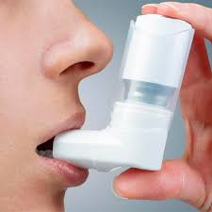
Аллергия
Астма . Если сказать простыми словами, то во время обострения, под воздействием аллергенов, происходит приступ и человек не может полноценно дышать, потому что не может выдохнуть. Человек не хочет жить полноценной жизнью, не хочет «дышать полной грудью», не хочет или считает, что не имеет право дышать и жить самостоятельно (особенно в случае постоянного использования ингалятора), о том, что человек берет много, а отдает с большим трудом (затрудненный выдох). Плюс еще наличие самого аллергена, который запускает приступ астмы, говорит о том, что человек что-то не выносит, протестует против каких-либо событий или действий, но не может или не дает себе волю этот протест выразить в силу воспитания, стереотипов, боязни мнения окружающих. И именно постоянное игнорирование всех этих психологических факторов и стало причиной возникновения заболевания, и эти же факторы являются причиной его перехода в хроническую стадию.

Slide 11
Факторы, негативно влияющие на психологическое состояние:
- недостаточное количество сна;
нерегулярное и неправильное питание;
недостаточная активность;
сидячий образ жизни.

Slide 12
Факторы, влияющие на психическое здоровье студентов
Стрессогенные факторы
ситуации экзаменов
периоды социальной адаптации
необходимость личностного самоопределения в будущей профессиональной среде

Slide 13
Здоровый образ жизни как основа успеха личности
Здоровый образ жизни - образ жизни отдельного человека с целью профилактики болезней и укрепления здоровья.
ЗОЖ - это концепция жизнедеятельности человека, направленная на улучшение и сохранение здоровья с помощью соответствующего питания, физической подготовки, морального настроя и отказа от вредных привычек.

Slide 14
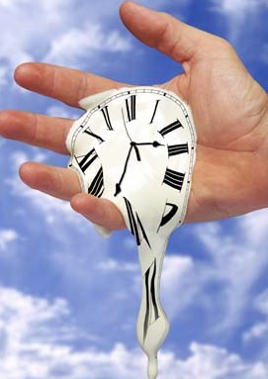
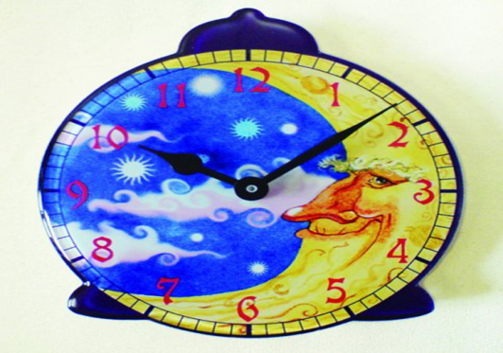
О бесконечной сложности любого события
А. Эйнштейн: «В нашем стремлении понять реальность мы подобны человеку, который хочет понять механизм закрытых часов... он может нарисовать картину механизма, но никогда не будет в состоянии сравнить свою картину с
реальным механизмом…».

Slide 16
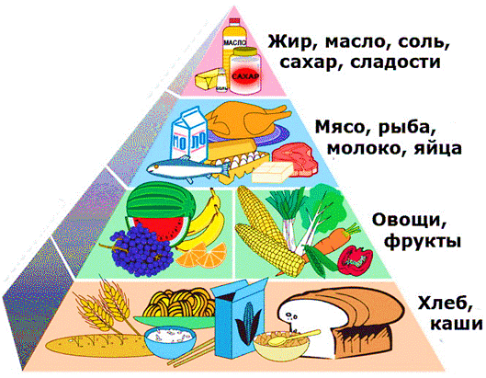
С чего начинается здоровье?
Здоровье начинается с правильного питания;
С постоянного физического тренинга;
С оптимального режима труда и отдыха;
С психической удовлетворенности;
С хорошего медицинского обслуживания;
С хорошей экологической обстановки;
С хорошей зарплаты;
Другие мнения – …

Slide 17
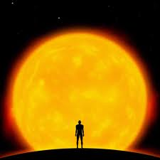
Правило
Осмыслить нечто, означает применить к этому явлению более высокую шкалу ценностей
Смысл всегда выше того, что оценивают с его
помощью.

Slide 18
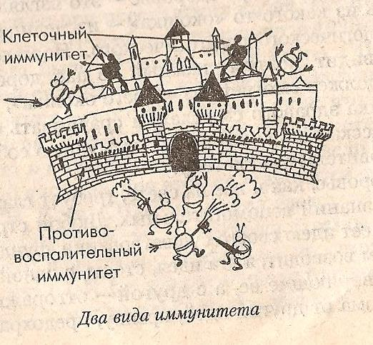
Иммунитет и мировоззрение
Противо-
воспалительный
иммунитет;
Клеточный
иммунитет

Slide 19
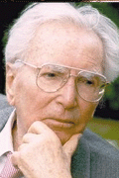
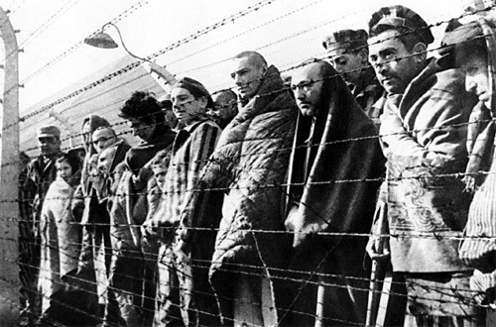
Виктор Франкл открыл в
немецком концлагере - самая
глубокая наша потребность
не в наслаждении (по Фрейду)
не в стремлении к
власти (по Адлеру)
А в смысле жизни и
ее цели.
Смысл жизни - больше, чем сама жизнь.

Slide 20
Что есть здоровье?
«Динамика оптимальных
психосоматических и духовно-нравственных состояний, обеспечивающих достаточную трудоспособность, социальную активность, творческую деятельность и естественную продолжительность жизни».

Slide 21
Составляющие здоровья
Соматическое здоровье – способность
функционировать в реальности как полноценный биологический объект;
Психическое здоровье – способность к
адекватному восприятию и взаимодействию с реальностью как полноценный субъект;
Психологическое здоровье - способность
к эффективной самоорганизации, обеспечивающей устойчивость и адекватную адаптацию в социальной среде.
Здоровое мировоззрение – адекватное различение добра и зла.

Slide 22
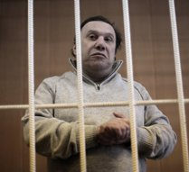
Как человек смотрит на мир
Таким мир для него и становится;
Человек сам формирует облик мира, делая его добрым или злым.
Правило : учимся смотреть только на светлые стороны мир… вскользь замечая темные

Slide 23
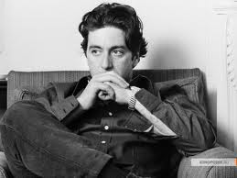
Здоровый образ жизни:
Смысл
Исти-на
питание
Физическая
активность
Мировоз-
зрение
Кра-сота
ЗОЖ
Твор-чество
отдых
Учеба
гигиена
Добро
Различение
Информация +

Slide 24
Негативные эмоции и здоровье
Здоровьесоздающие эмоции: интерес, радость, нежность, удовлетворение, спокойствие, сочувствие, удивление, восторг, умиление, восхищение.
Болезнетворные эмоции: гнев, ярость, уныние, озабоченность, печаль, страх, тревожность, отчаяние, грусть.

Slide 25
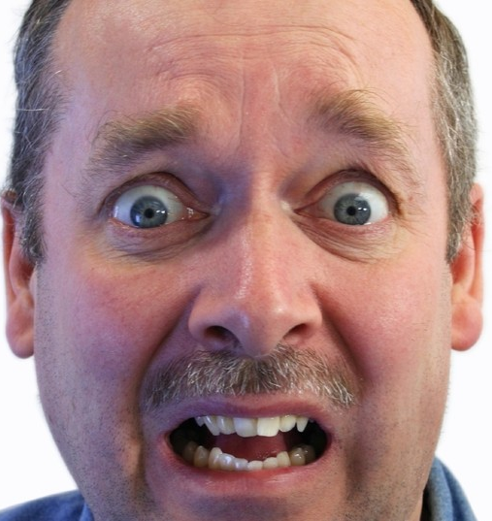
Каждая эмоция сопровождается определенными проявлением в физиологии организма.
Например, страх сопровождается замедлением или учащением сердцебиения.
Если стрессовые ситуации и переживания затягиваются, то физиологические проявления в организме тоже становятся устойчивыми.

Slide 26
Основные психосоматические заболевания
Бронхиальная астма;
Эссенциальная гипертония;
Желудочно-кишечные болезни;
Язвенный колит;
Ревматоидный артрит;
Нейродермит;
Инфаркт;
Сахарный диабет;
Зоб;
Онкозаболевания.
Насморк, простуда, головная боль и другие могут иметь причины, не связанные с психосоматикой.

Slide 27
Пример возникновения ПС
Случается, человек начинает мучительно чихать, как только входит в кабинет директора... если у руководителя тяжелый характер
Так может проявляться аллергия на директора.
Я его не перевариваю…

Slide 28
Возникновение ПС напрямую связано с подавлением своих эмоций и желаний.
Следовательно, их нужно выражать и проговаривать с людьми и с самим собой сложные события, не копя их в себе.
Здесь можно попасть в крайность, если это касается неприемлемых или агрессивных желаний.

Slide 29
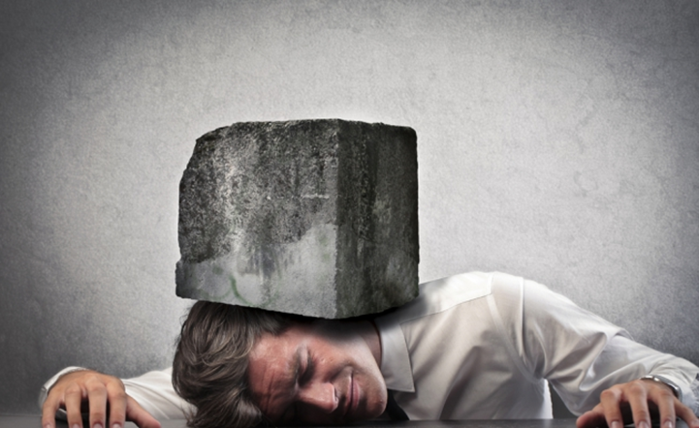
По прогнозам ВОЗ в некоторых странах депрессия займет 2 место по инвалидности и смертности после ишемической болезни сердца.
Депрессия = уныние + отчаяние
Депрессия – болезнь «цивилизованного» мира. Общества, которые не знают современной цивилизации или знают ее мало этим недугом не болеют.
Есть исследования, где доказана гипотеза о генетически склонности к депрессии

Slide 30
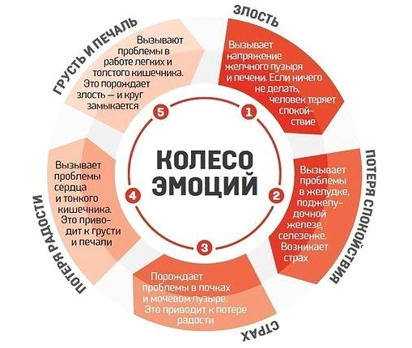

Slide 31
Контрольные вопросы
Расскажите о взаимосвязи психики и тела.
Какие варианты поведения влияют на возникновение болезней?
Как вы понимаете термин «психологическое здоровье»?
Что вызывает аллергию?
Какие стереотипы поведения способствуют сохранению здоровья?
Какой образ жизни называется здоровым?

Slide 32
Литература:
Психология здоровья /Алиева М,Б., Бейбутова А.М., Чубанова Г.Р., Цахаева А.А. [текст]. — Киев. : Общество с ограниченной ответственностью "Финансовая Рада Украины" (Киев), 2017. — С. 100.
Психология здоровья \ Учебник для вузов \ Под. Ред. Г. С, Никифорова. – СПб: 2013г.
Энгельман И.М. Человек и здоровье. 1986 – 127с.
https://ppt-online.org/97758
https://slide-share.ru/kafedra-bzh-oz-loiro-metodicheskie-rekomendacii-dlya-raboti-so-slushatelyami-387523

Slide 33
Спасибо за внимание!
Мамбеталина Алия Сактагановна к.пс.н., зав. кафедрой психологии ЕНУ им. Л. Гумилева
E-mail: mambetalina@mail.ru
m.phone: +77755502418

